Slide 1

IP アドレス
（IP アドレスと DNS ドメイン名）
URL: https://www.kkaneko.jp/cc/unixnet/ipaddr.html

Slide 2
IPアドレス v4
IP アドレスは，インターネットでのアドレス
IP アドレス v4 の全長は 32 ビット
8ビット | 8ビット | 8ビット | 8ビット
0~255
32ビット

Slide 3
ネットワークアドレスの例
ネットワークアドレス
ホストアドレス
ネットワーククラス
クラスA：
0 | 7bit | 8bit | 8bit | 8bit
クラスB：
1 | 0 | 6bit | 8bit | 8bit | 8bit
クラスC：
1 | 1 | 0 | 5bit | 8bit | 8bit | 8bit

Slide 4
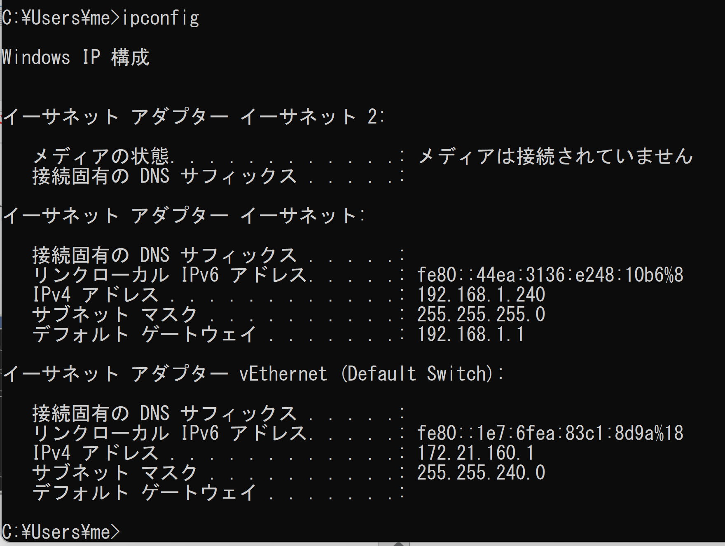
Windowsで IPアドレスを知る
ipconfig コマンド

Slide 5
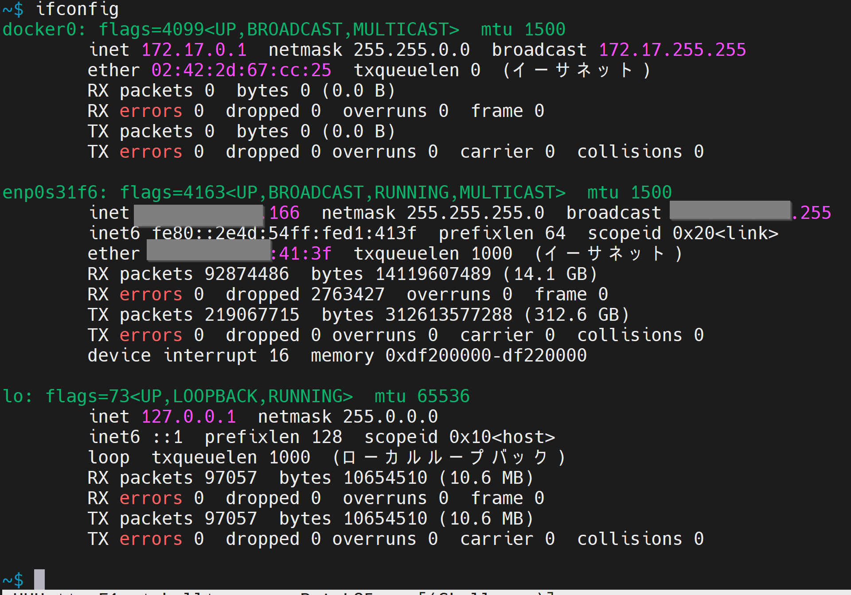
Linux で IPアドレスを知る
ifconfig コマンド

Slide 6
ARP
MACアドレス
  LANカードなどのハードウェアに与えられた固有の番号
  長さ 48 ビット
ARP プロトコル
  MACアドレスと IP アドレスの対応を知るためのプロトコル

Slide 7
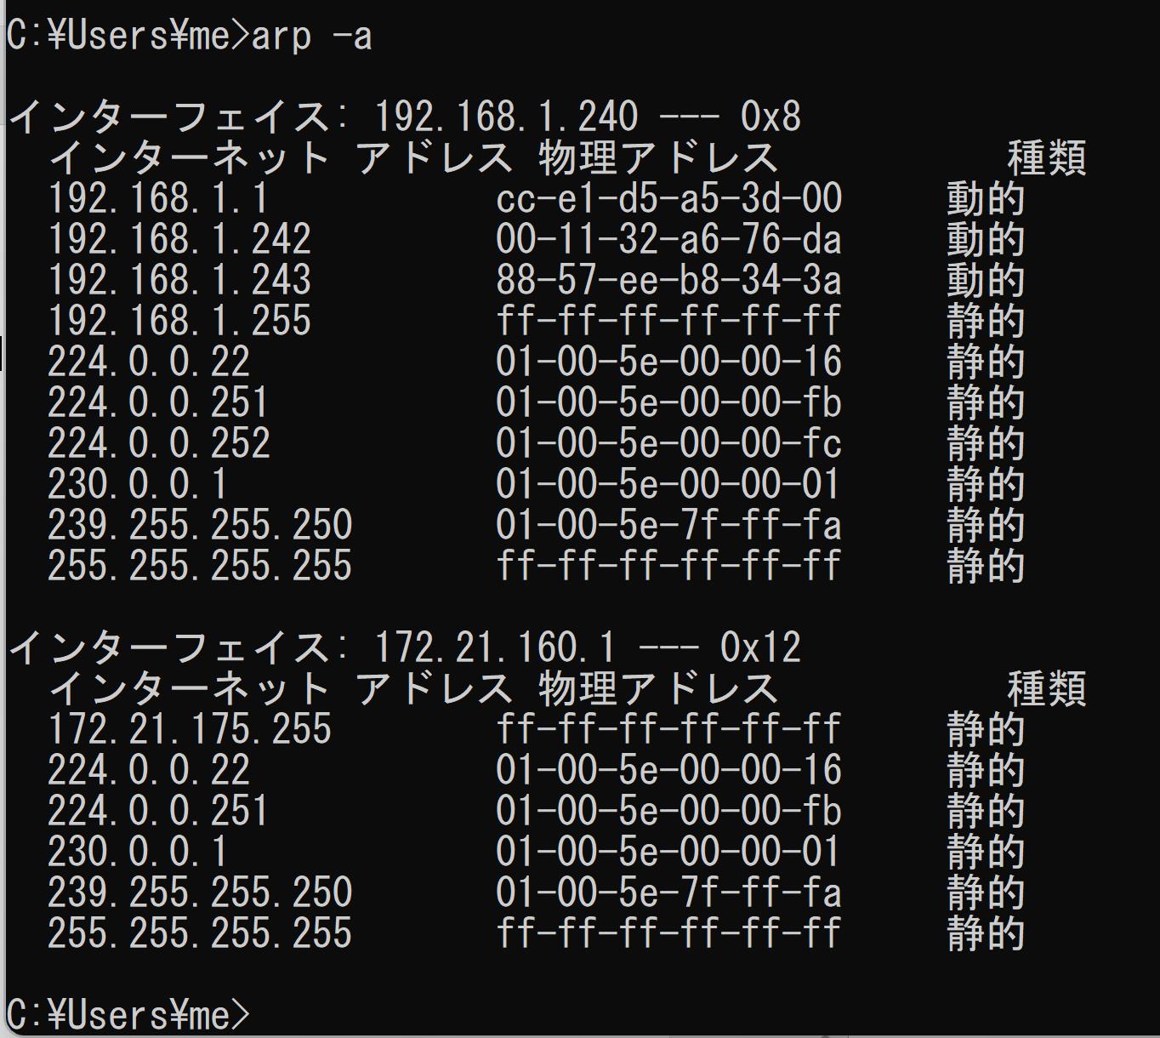
arp テーブルを知る
Windows, Linux で「arp -a」

